Slide 1


PARCOURS DATA SCIENTIST
Projet 5
Segmentez des clients d'un site e- commerce
Majd El Khatib

Slide 2
SOMMAIRE
I- Problématique, Interprétation et pistes de recherche envisagées
• Problématique
• Interprétation et pistes de recherche envisagées.
II- Nettoyage, Ingénierie des caractéristiques et Exploration
• La base de donnée partagée et les Jointures.
• Présentation du cleaning effectué.
• Feature engineering.
• Exploration.
III-Pistes de modélisation effectuées
• Sélection des variables pertinentes pour la segmentation.
• hyperparamètres et le choix d’algorithme de segmentation optimale.
• Les groupes de clients.
• La qualité de classification au cours de temps,taux de réussite par cluster.
• La stabilité des clusters au cours de temps.

Slide 3
PARTIE I
Problématique, Interprétation et pistes
de recherche envisagées

Slide 4
Problématique
• Contexte :
• OLIST est un site de e-commerce Brésilien.
• Outil pour l’équipe marketing.
• Cibler les campagnes de communication.
• Objectifs :
• Fournir à OLIST une segmentation des clients.
• Fournir une description actionnable.
• Proposition de contrat de maintenance.

Slide 5
Interprétation et pistes de recherche envisagées
• Nettoyer le jeu de données
• Sélectionner et créer les variables pertinentes pour la segmentation
• Effectuer des segmentations :
• Algorithmes de segmentation adaptés
• Sélection des hyperparamètres
• Interpréter les partitions obtenues :
• Métriques adaptées
• Sélection du modèle optimal
• Une description actionnable de la segmentation optimale
• Evaluation de la stabilité temporelle

Slide 6
PARTIE II
Nettoyage, Ingénierie des caractéristiques et Exploration

Slide 7
La base de donnée partagée
• Données variées (textuelles, chiffrées, catégorielles, géographiques)
• Données commerciales de Olist réparties en 9 fichiers sur 2 ans, de fin 2016 à fin 2018.
• Comportant des informations sur l’historique de commandes, les produits achetés, les commentaires de satisfaction, et la localisation des clients.
• 115728 commandes livrés (après jointure des tables)
• 91625 clients uniques concernés (après le nettoyage de jeu de données)

Slide 8
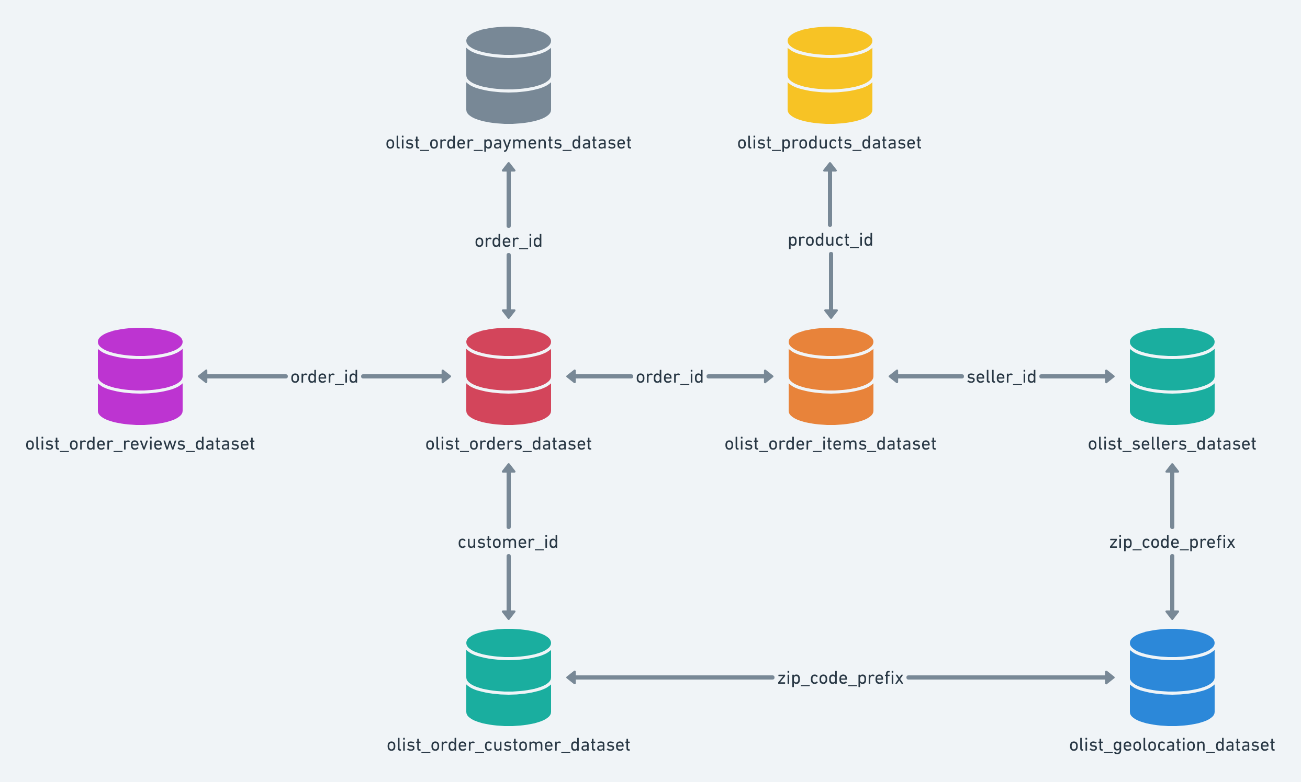
Structure de la base de données et les Jointures

Slide 9
Présentation du cleaning effectué
• Supprimer les doublons dans le table : geolocation
• Supprimer les valeurs manquantes dans le jeu de données après les jointures :
• order_delivered_customer_date contient un peu des valeurs manquantes.
• Il y a 261 obserbations manquantes dans la colonne geolocation_city_seller.
• Aussi geolocation_city_customer contient 302 valeurs manquantes.
• Même chose pour product_category_name, il y a 1631 valeurs manquantes
• Supprimer les valeurs nulles pour payment_installments
• Supprimer les colonnes non pertinentes pour la segmentation
• Supprimer les doublons
• Données temporelles : conversion en datetime ou timedelta
• Convertir dtype de certaines variables en category
DATA :
• 113105 Observations
• 38 Variables

Slide 10
Feature engineering
7 principales thématiques : AGRÉGATION PAR CLIENTS ET GROUPBY PAR 'customer_unique_id
Fréquence
frequency
freight_value_percentage
Récence
recency
activity_period
mean_period_between_orders
last_order_purchase_timestamp
first_order_purchase_timestamp
Satisfaction
mean_review_score
Livraison
mean_delivery_period
mean_distance_to_seller_km
Valeur
mean_price_of_orders
sum_payment
sum_freight_value
nb_distinct_product
+ modalités de paiement
Spécificités produits
mean_product_weight_g
+ product_main_categories
Localisation et saison
customer_region
order_seasons
Modalités de paiement
single_paym_seq_percent
mean_payment_installment
cash_payment_percent
payment_types
credit_card_percent
Catégories de produit
construction
supplies
health_beauty
furniture
home
sports_leisure
electronics
misc
gifts
fashion
food_drink
pc_games
kitchen…..
Data customer :
(94929, 26)

Slide 11
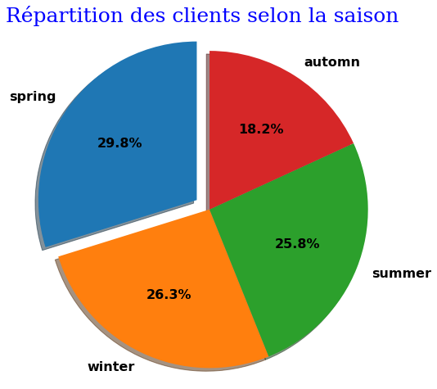
Exploration (1/6) :

Slide 12
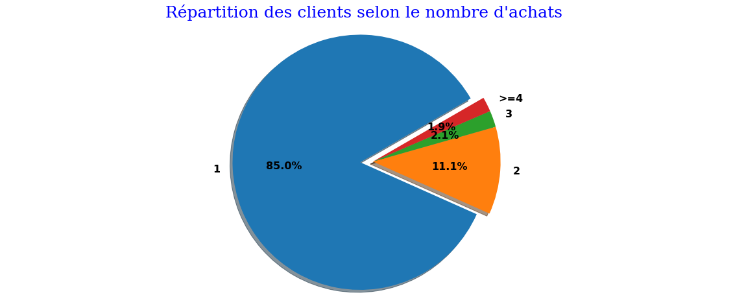
Exploration (2/6) :

Slide 13
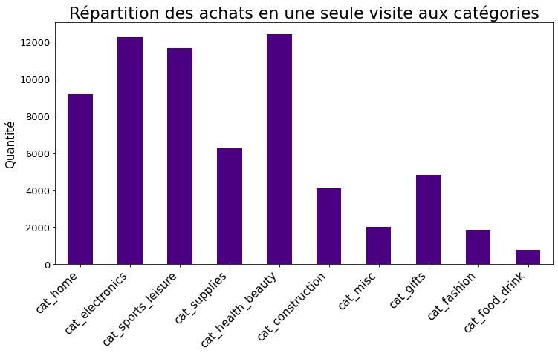
Exploration (3/6) :

Slide 14
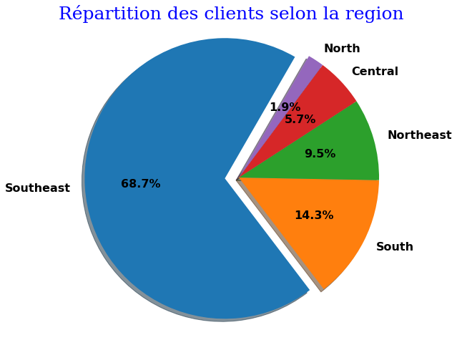
Exploration (4/6) :

Slide 15
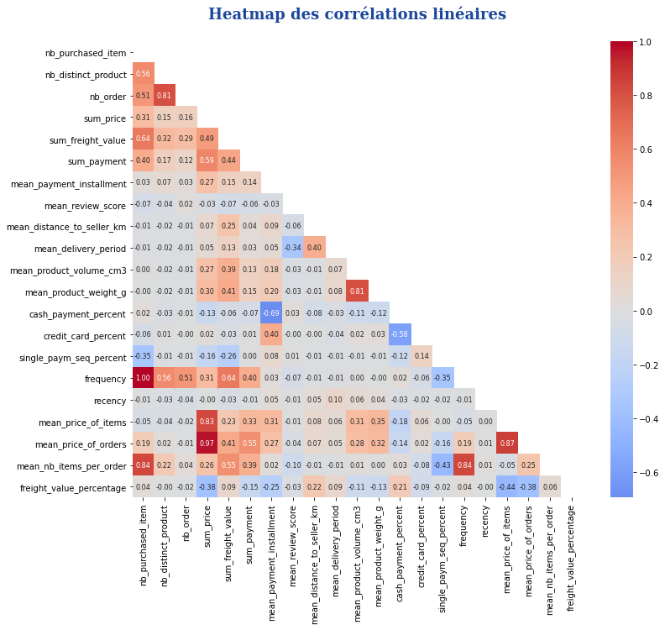
Exploration (5/6) :

Slide 16
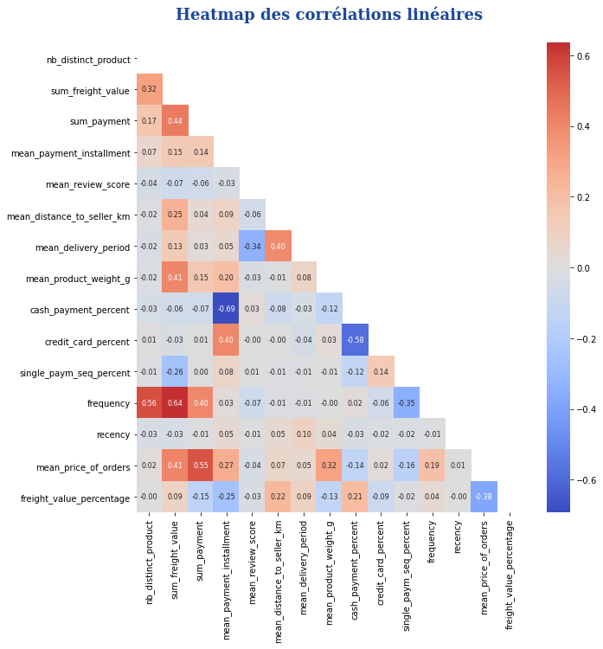
Exploration (6/6) :

Slide 17
PARTIE III
Pistes de modélisation effectuées

Slide 18
Sélection des variables pertinentes pour la segmentation
Data : 94929 observations
sum_payment | frequency
mean_review_score | recency
mean_delivery_period | mean_period_between_orders
nb_distinct_product | mean_price_of_orders

Slide 19
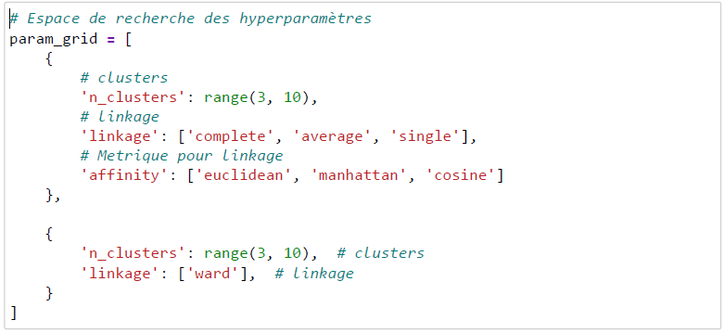
ALGORITHMES DE SEGMENTATION (1/3)
Segmentation hiérarchique avec GridSearch
Best hyperparameters: {'affinity': 'euclidean', 'linkage': 'single', 'n_clusters': 4}
Best Silhouette score : 0.955943
Coefficient de GINI : 0.749947
Training time : 27.437909999999647
Cluster | Nb observations
0 | 94924
1 | 2
2 | 2
3 | 1

Slide 20
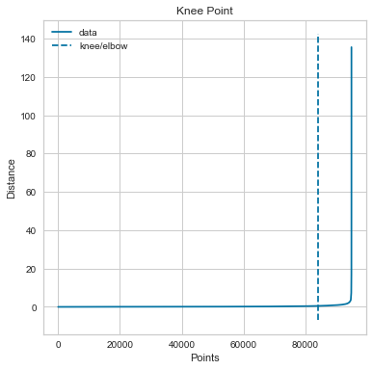
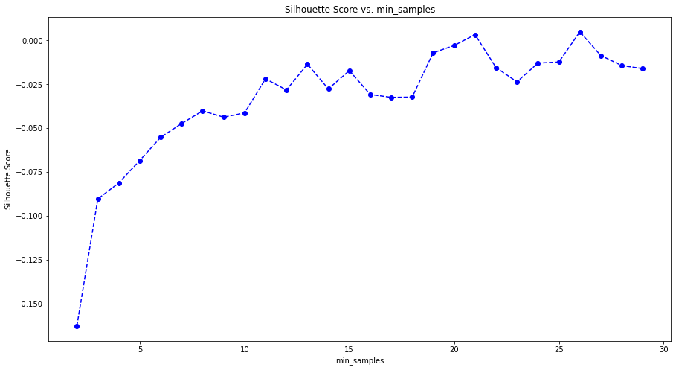
ALGORITHMES DE SEGMENTATION (2/3)
DBSCAN
0.51959
26
paramètres optimaux
EPS : 0.51959
Min_samples optimal : 26
Nb clusters | Silhouette | Gini
8 | 0.04 | 0.40

Slide 21
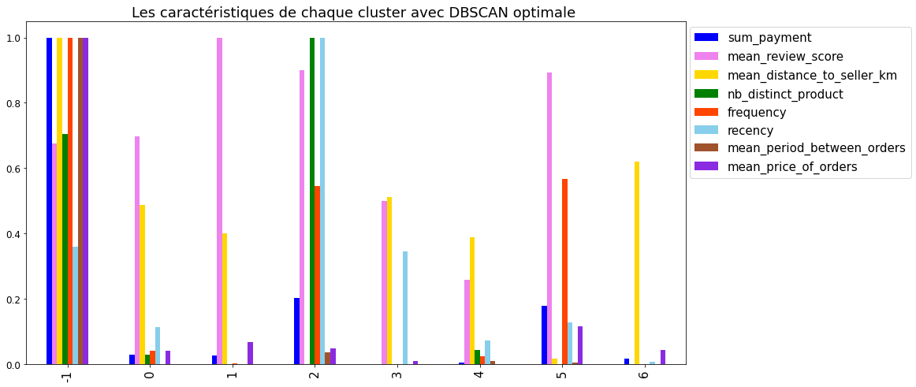
ALGORITHMES DE SEGMENTATION (2/3)
DBSCAN

Slide 22
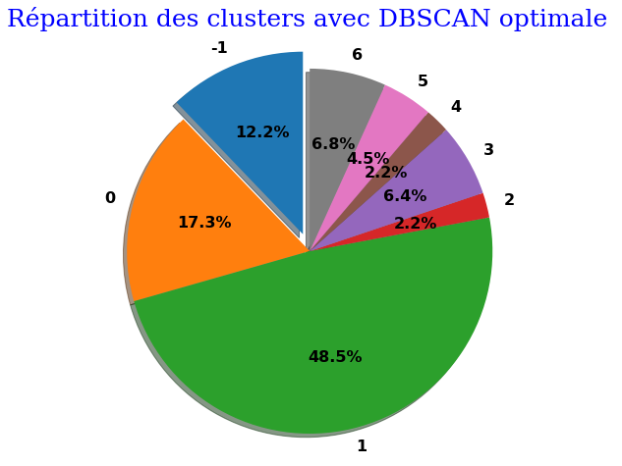
ALGORITHMES DE SEGMENTATION (2/3)
DBSCAN

Slide 23
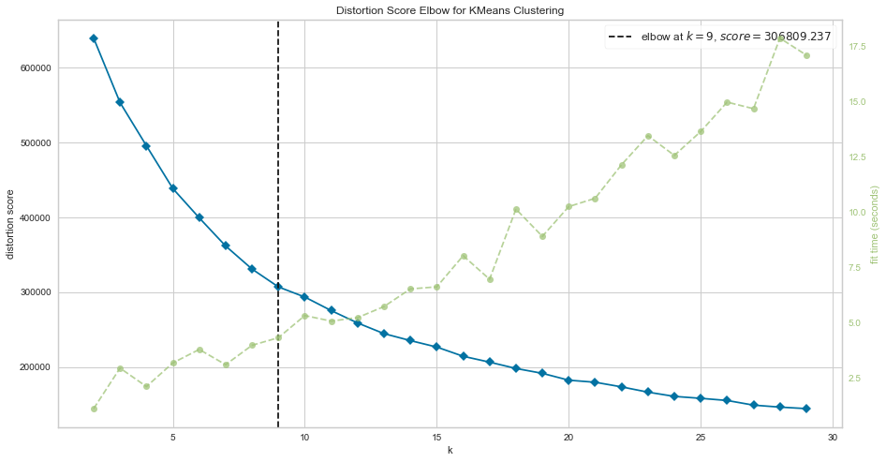
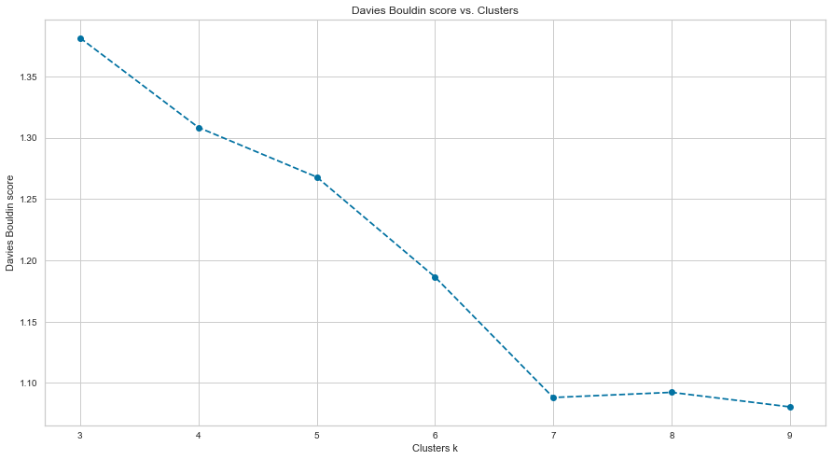
ALGORITHMES DE SEGMENTATION (3/3)
K-MEANS

Slide 24
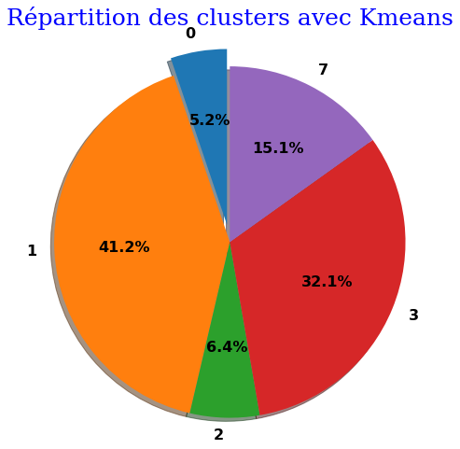
ALGORITHMES DE SEGMENTATION (3/3)
K-MEANS
Amélioration : Assigner tous les utilisateurs appartenant à des petites classes aux clusters des grandes classes en regardant quel est le centroïde le plus proche.
Nb de clusters estimés | Silhouette | Gini
5.0 | 0.241923 | 0.332937

Slide 25
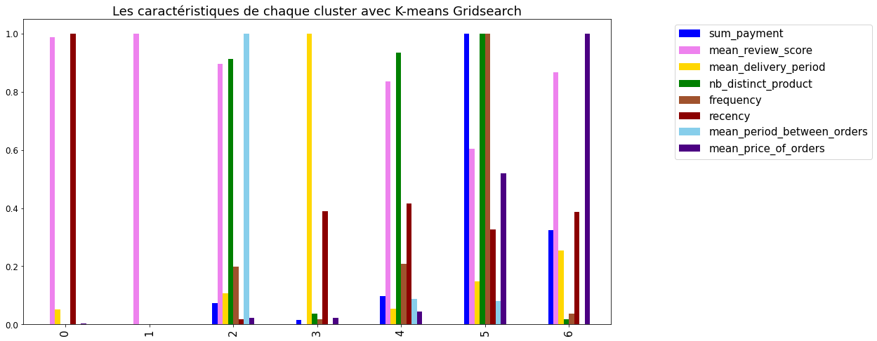
ALGORITHMES DE SEGMENTATION (3/3)
K-MEANS
Amélioration : Gridsearch
Espace de recherche de hyperparamètre :
param_grid = {
"n_clusters": range(3, 10), # nb des clusters
}
Nb de clusters estimés | Silhouette | Gini
7.0 | 0.283860 | 0.456374

Slide 26
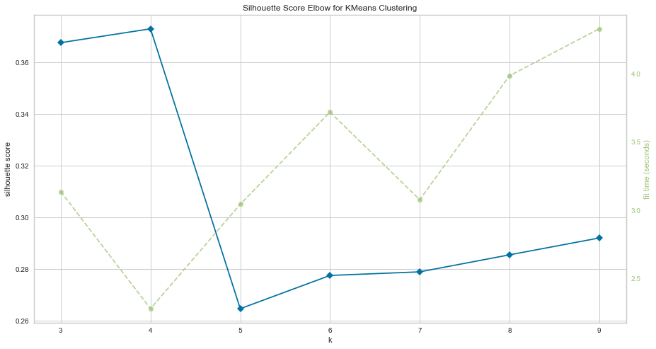
ALGORITHMES DE SEGMENTATION (3/3)
Le modèle selectionné pour la segmentation :
K-MEANS OPTIMAL
 | Nb de clusters estimés | Silhouette | Gini
k-means optimal | 4.0 | 0.372911 | 0.5327
k-means Gridsearch | 7.0 | 0.283860 | 0.4563
k-means | 5.0 | 0.241923 | 0.3329
DBSCAN optimal | 8.0 | 0.044939 | 0.4005
hierarchical clustering | 4.0 | 0.955943 | 0.7499

Slide 27
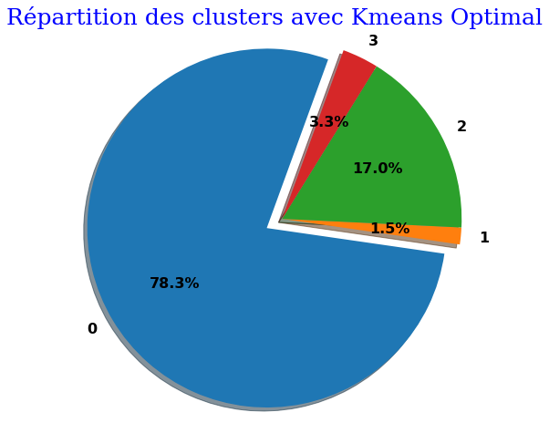
ALGORITHMES DE SEGMENTATION (3/3)
K-MEANS OPTIMAL

Slide 28
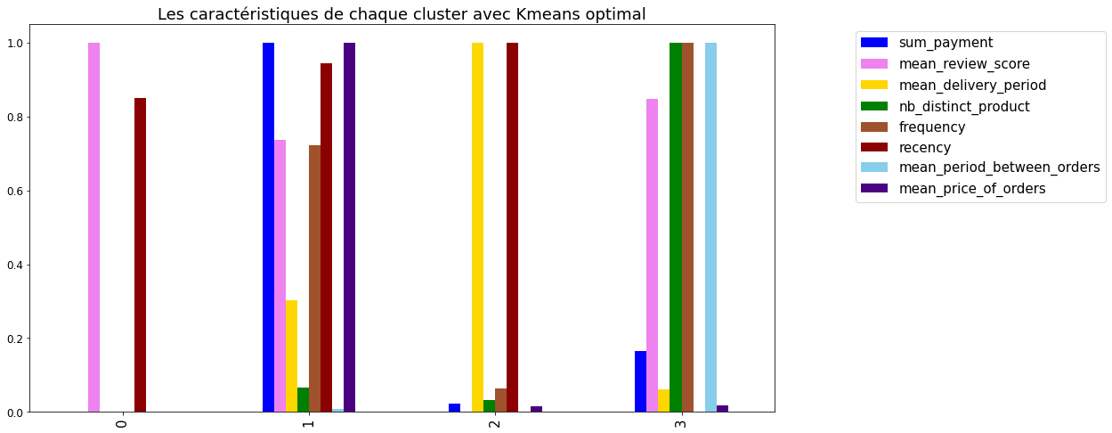
ALGORITHMES DE SEGMENTATION (3/3)
K-MEANS OPTIMAL
Economistes Satisfaits
Dépenseurs satisfaits
Insatisfaits
Actifs Satisfaits

Slide 29
ALGORITHMES DE SEGMENTATION (3/3)
K-MEANS OPTIMAL

Slide 30
LES GROUPES DE CLIENTS
• Nous pouvons maintenant identifier les différents clients :
• Cluster 0 : représente les utilisateurs économistes satisfaits
(median de sum_payment 106.380 le plus petit par rapport aux autres clusters)
plus 75 % de ce cluster ont mean_review_score élevé 5
ils reviennent peu souvent sur le site plus 75 % ont acheté une seule fois
• Cluster 1 : représente les utilisateurs dépenseurs satisfaits
Ils dépensent une grande somme par order
50 % ont depensé plus 1693 beaucoup plus que les autres clusters
mais ne reviennent pas assez souvent
• Cluster 2 : représente les utilisateurs insatisfaits plus 75 % avec mean_review_score 3
le delais de livraison pour ses achats est long
50 % de ce cluster ont une delai de livraison plus 18 jours et
ce delai est plus 29 jours pour 25 % de ce cluster
• Cluster 3 : représente les utilisateurs actifs satisfaits, ils reviennent souvent sur le site
les plus actifs sur le site, ils dépensent de l'argent
plus 50 % de ce cluster ont acheté 3 fois avec une moyenne
mean_period_between_orders : 70 jours

Slide 31
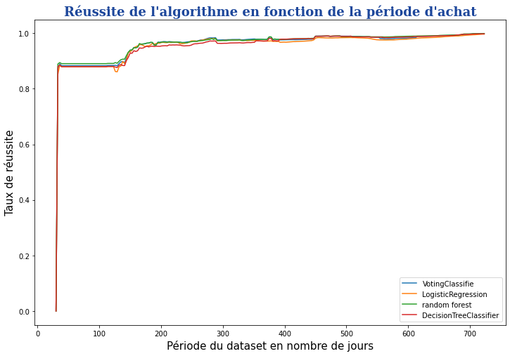
LA QUALITÉ DE NOTRE CLASSIFICATION AU COURS DU TEMPS

Slide 32
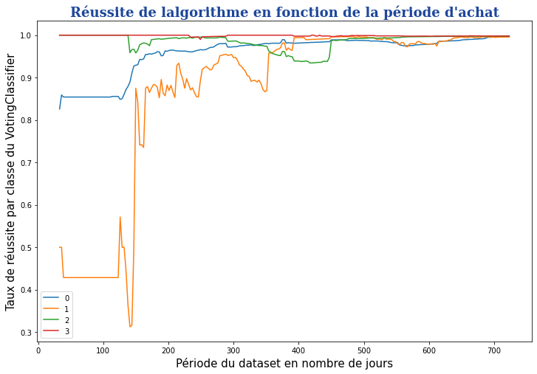
TAUX DE REUSSITE PAR CLASSE

Slide 33
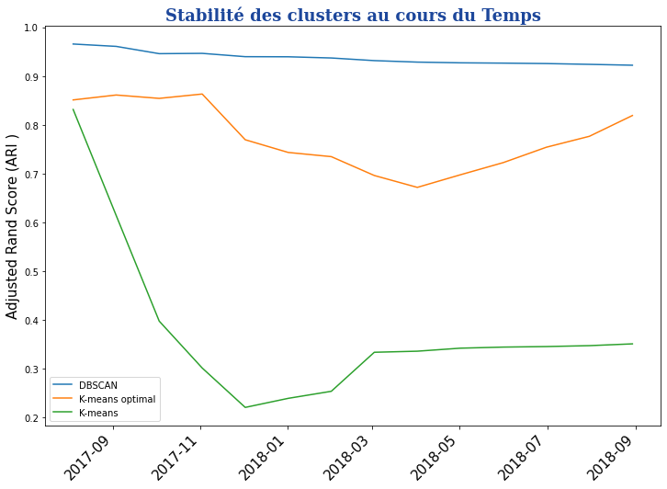
LA STABILITÉ DES CLUSTERS AU COURS DE TEMPS
Méthode d’évaluation
1- On va entraîner le moèle selectionné sur une partition initiale (365 jours).
2- Segmenter ces données initiales.
3- Réentraîner le modèle en ajoutant de données supplémentaires (30 jours de données).
4- Obtenir la nouvelle segmentation.
5- Calculer l'ARI entre les partitions.
6- Revenir à l'étape 3 tant que la date max de la partion initiale <= date max du jeu de données.
Proposition de contrat de maintenance :
tous les 3 mois

Slide 34
MERCI DE VOTRE ATTENTION

